Slide 2
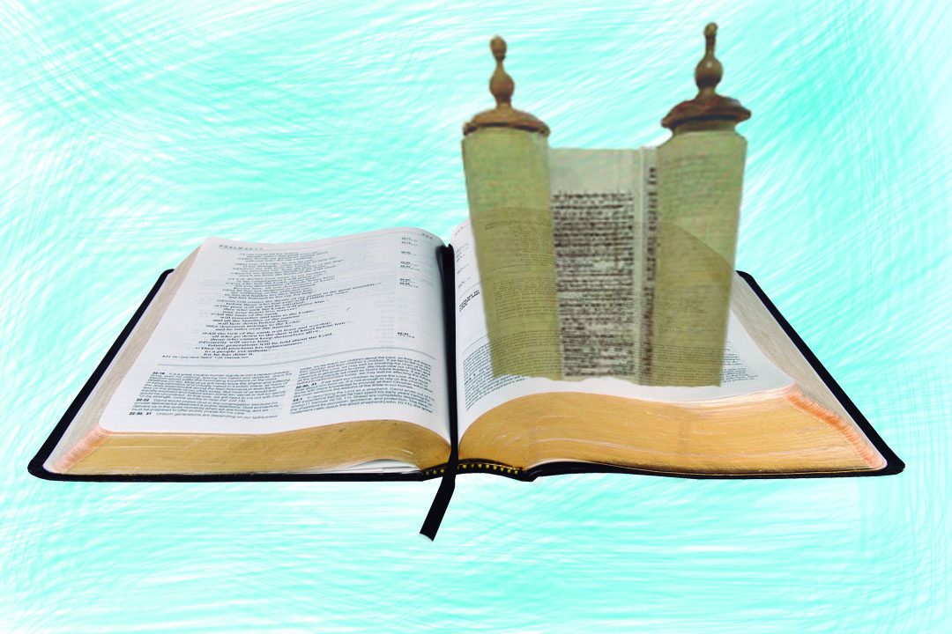
Para memorizar

Slide 3
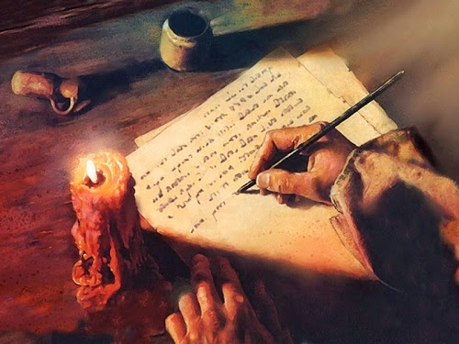
Enfoque del estudio
Al ser la primera parte de la revelación bíblica, se espera que la Torá, es decir, los cinco libros de Moisés (el Pentateuco), sea la parte de la Biblia más aludida en los escritos bíblicos posteriores. El libro de Génesis, con su informe de los sucesos de la creación de los cielos y la Tierra, la historia de la torre de Babel, y especialmente las historias de los patriarcas y de José, permanecerá vivo en la memoria del pueblo de Israel, los profetas y los Salmos. Asimismo, los otros libros del Pentateuco (Éxodo, Levítico y Números) estarán presentes en el culto e inspirarán la meditación de los sacerdotes, los reyes y los profetas.
En el transcurso de esta semana, nos centraremos en el libro de Deuteronomio, que más que ningún otro tuvo un impacto en el destino espiritual del pueblo de Israel. Debido a que el libro de Deuteronomio era el libro que le recordaba la Ley a Israel, seguía siendo la referencia favorita para iniciar reformas o reprender a los que se habían desviado de los mandatos de la Ley.
Esta semana estudiaremos cuatro temas de cuatro personajes Bíblicos que usan el material de Deuteronomio: 1) La reforma de Josías; 2) La oración de Nehemías; 3) La oración de Daniel; y 4) La religión de Miqueas.

Slide 4
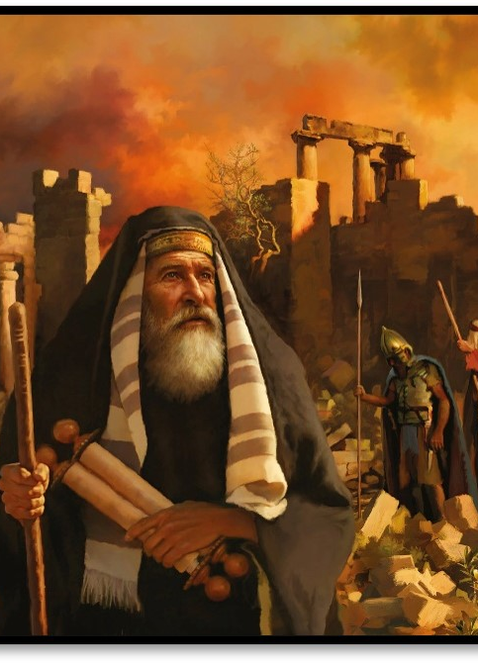
DEUTERONOMIO EN EL RESTO DEL ANTIGUO TESTAMENTO
M
uchas veces los escritores posteriores al Pentateuco usaron el libro Deuteronomio. Durante esta semana nos centraremos en el libro Deuteronomio, que más que ningún otro, tuvo un impacto en el destino espiritual del pueblo de Israel. Este libro les recordaba la ley a Israel, y era la referencia favorita para iniciar reformas o responder a los que se habían desviado de los mandatos de la Ley.
La Torá es una antología de las instrucciones de Dios y sus enseñanzas. La palabra hebrea torah se deriva de la raíz yarah, que significa señalar con un dedo el camino correcto o la dirección en la que se debe caminar. (Es significativo que el término hebreo para pecado sea khatah, que significa desviarse del camino, alejarse de las indicaciones de Dios o errar el blanco. La palabra griega hamartia tiene el mismo significado para pecado). Otra palabra estrechamente relacionada con torah es el verbo hebreo horah, "enseñar", "instruir". Cuando alguien sigue la Palabra de Dios, sus consejos y sus enseñanzas, esa persona camina en obediencia porque camina por el camino recomendado por Dios. Esta filosofía de vida fue presentada por Moisés, y más tarde, fue adoptada por otros autores bíblicos, que animaron a la gente a obedecer y a caminar en el camino de Dios.
La Biblia es del más alto valor porque es la palabra del Dios viviente. De todos los libros del mundo, es el que merece más estudio y atención; porque es sabiduría eterna. La Biblia es una historia que nos relata la creación del mundo, y nos revela los siglos pasados. Sin ella quedaríamos reducidos a hilvanar meras conjeturas y fábulas acerca de lo que ocurrió en el remoto pasado. Nos revela la Creador de los cielos y de la tierra, así como el universo que él trajo a la existencia; y derrama una luz gloriosa sobre el mundo venidero. La Biblia es un campo en el cual están escondidos tesoros celestiales, que permanecerán ocultos hasta que por diligente trabajo de minero, sean descubiertos y sacados a la luz. La Biblia es un estuche que contiene joyas de inestimable valor, que deben ser presentadas en forma tal que se vean con su brillo intrínseco (Consejos para los maestros, p. 407).

Slide 5
“ESCRITO ESTÁ”
“Y te afligió, y te hizo tener hambre, y te sustentó con maná, comida que no conocías tú, ni tus padres la habían conocido, para hacerte saber que no sólo de pan vivirá el hombre, mas de todo lo que sale de la boca de Jehová vivirá el hombre”. (Deuteronomio 8: 3)
¿Cómo respondió Jesús a las tentaciones de Satanás en el desierto, y qué lección importante hay para nosotros en su respuesta?
R: Citando las escrituras es como Jesús le responde a Satanás cuando quiere tentarlo, Jesús no entro en debate con Satanás sino que le responde a cada tentación con un “Escrito esta”.
En la primera tentación, Jesús mencionó Deuteronomio 8:3. Moisés le había estado contando al antiguo Israel cómo el Señor había velado por ellos todos esos años en el desierto, incluyendo la provisión del maná; todo como parte de un proceso de refinamiento, ya que el Señor estaba tratando de enseñarles lecciones espirituales. En la segunda tentación, Jesús se remite a Deuteronomio 6:16, donde Moisés señaló al pueblo su rebelión en Masah (ver Éxo. 17:1-7), diciendo: “No tentaréis a Jehová vuestro Dios, como lo tentasteis en Masah”. En la tercera tentación. Jesús reprende a Satanás y vuelve nuevamente a la Palabra de Dios, Deuteronomio, donde el Señor le advirtió a su pueblo sobre lo que sucedería si se apartaban y adoraban a otros dioses.
En la guerra el enemigo aprovecha los puntos débiles de la defensa de aquellos a quienes ataca. En ese punto concentra sus más fieros asaltos. El cristiano no debiera tener puntos débiles en su sistema defensivo. Debiera estar protegido por el apoyo que brinda la Escritura al que está dispuesto a hacer la voluntad de Dios. El alma tentada logrará la victoria si sigue el ejemplo del que enfrentó al tentador con las palabras «Escrito está». Puede permanecer seguro bajo la protección de un «Así dice Jehová» (Cada día con Dios, p. 257).
Reflexionando: ¿Cómo podemos aprender a obtener más poder en la vida diaria de nuestro estudio de la Palabra de Dios para reflejar más plenamente el carácter de Jesús y, al igual que él, resistir las tentaciones de Satanás?

Slide 6
LEVANTAR ROSTROS
“Porque Jehová vuestro Dios es Dios de dioses y Señor de señores, Dios grande, poderoso y temible, que no hace acepción de personas, ni toma cohecho;” (Deuteronomio 10: 17).
Lee Deuteronomio 10:17 al 19. ¿Cuál es el mensaje esencial para el pueblo, y por qué este mensaje es relevante para la iglesia de Dios hoy?
R: La frase “no hace acepción de personas” se traduce de una figura retórica hebrea; significa literalmente que él no “levanta rostros”. En pocas Palabra delante de Dios todos somos iguales.
La implicación aquí en Deuteronomio es que el Señor no trata a la gente así, a pesar de su gran poder y fuerza. No importa cuán diversas sean las circunstancias en cada una de estas referencias (en Efesios, Pablo les dice a los amos que sean cuidadosos en su trato con los esclavos; en Romanos, Pablo habla del hecho de que, cuando de salvación y condenación se trata, no hay diferencia entre judíos y gentiles), todas se remiten a Deuteronomio y a la idea de que Dios “no levanta rostros”. Y si el “Dios de dioses y Señor de señores, Dios grande, poderoso y temible” no tiene favoritismos, entonces nosotros tampoco deberíamos tenerlos.
Dios no reconoce distinción por causa de nacionalidad, raza o casta. El es el Hacedor de toda la humanidad. Por la creación, todos los hombres pertenecen a una sola familia; y todos constituyen una por la redención. Cristo vino para derribar el muro de separación, para abrir todos los departamentos de los atrios del templo, a fin de que toda alma tuviese libre acceso a Dios. Su amor es tan amplio, tan profundo y completo, que lo compenetra todo. Arrebata de la influencia satánica a aquellos que fueron engañados por sus seducciones, y los coloca al alcance del trono de Dios, al que rodea el arco iris de la promesa. En Cristo no hay judío ni griego, ni esclavo ni hombre libre (Profetas y reyes, p. 274).
Reflexionando: ¿Con qué frecuencia, incluso sutilmente, “levantas rostros” y por qué la Cruz nos muestra cuán pecaminosa es realmente esa actitud?

Slide 7
MALDITO EN UN MADERO
“Cristo nos redimió de la maldición de la ley, hecho por nosotros maldición (porque está escrito: Maldito todo el que es colgado en un madero)” (Gálatas 3: 13)
Lee Gálatas 3:1 al 14. ¿Qué está diciendo Pablo que sea relevante para nosotros hoy, y cómo utiliza Deuteronomio 27:26; y 21:22 y 23 para plantear su postura?
R: La clave se puede encontrar en Gálatas 3:10, donde expresa que “todos los que dependen de las obras de la ley están bajo maldición”, y luego cita Deuteronomio 27:26. El problema no es la obediencia a la Ley, sino “depender de la ley”, una postura difícil, si no imposible, para seres caídos como nosotros. En pocas palabras Cristo nos libro de la maldición de la muerte.
Al igual que el libro de Deuteronomio, el apóstol Pablo defiende tanto la Ley como la gracia, aunque también advierte contra la mala interpretación de estos dos principios. Cuando Pablo habla de la maldición de Deuteronomio contra aquellos que no observan la Ley (Gál. 3:10; comparar con Deut. 27:26), insiste en que no es la Ley en sí la que salvará a los creyentes. Al dirigirse a los gálatas, Pablo argumenta que no deben confiar en la Ley para la salvación, porque el rigor de la Ley ciertamente los hará dignos de muerte. Su esfuerzo humano por obedecer la Ley está condenado al fracaso. Sin embargo, Pablo prosigue: “El que hiciere estas cosas vivirá por ellas” (Gál. 3:12), refiriéndose a las leyes de Moisés (Deut. 4:1; comparar con Lev. 18:5).
l que está intentando alcanzar el cielo por sus propias obras al guardar la ley, está intentando un imposible. El hombre no puede ser salvado sin la obediencia, pero sus obras no deben ser propias. Cristo debe efectuar en él tanto el querer como el hacer la buena voluntad de Dios… El alma hace progresos cuando procuramos ganar el cielo mediante los méritos de Cristo. Contemplando a Jesús, el autor y consumador de nuestra fe, podemos proseguir de fortaleza en fortaleza, de victoria en victoria, pues mediante Cristo la gracia de Dios ha obrado nuestra completa salvación (Mensajes selectos, t. l, pp. 427).
Reflexionando: Reflexiona en lo que enfrentarías si tuvieses que recibir el justo castigo por cualquier agravio que hayas cometido. Sin embargo, debido a que Cristo cargó con el castigo por tus errores sobre sí, para que tú no tengas que hacerlo

Slide 8
UN PROFETA COMO YO
“Porque Moisés dijo a los padres: El Señor vuestro Dios os levantará profeta de entre vuestros hermanos, como a mí; a él oiréis en todas las cosas que os hable;” (Hechos 3: 22)
Lee Deuteronomio 18:15 al 19. ¿Qué les quiere decir Moisés allí? Luego compara esto con Hechos 3:22; y 7:37. Pedro y Esteban, ¿cómo aplican Deuteronomio 18:18?
R: Que Dios levantaría un profeta como él, pero este profeta sería un intercesor entre el pueblo y Señor. Pedro usó este pasaje, que los judíos conocían, y lo aplicó directamente a Jesús, con la idea de que debían arrepentirse por lo que le habían hecho. Esteban, aunque en un contexto diferente del de Pedro, estaba proclamando a Jesús
Moisés tiene en mente al futuro Mesías, tal como lo predijeron los profetas posteriores. Ten en cuenta que esa misma expresión específicamente, “Profeta les levantaré”, se usa en otras partes del
Antiguo Testamento para describir la venida del Mesías, aludiendo así a la profecía anterior de Moisés (2 Sam. 7:12). Por consiguiente, cuando Jesús vino y realizó el milagro extraordinario de la multiplicación de los panes, los judíos recordaron de inmediato el milagro del maná y pensaron que el profeta como Moisés había venido (Juan 6:14). No es de extrañar que Pedro y Esteban, que conocían esta profecía mesiánica, la usaran como argumento para convencer a los judíos de esa época que esperaban a un profeta como Moisés (Hech. 3:22, 23).
Todas las grandes verdades de las Escrituras se centralizan en Cristo; debidamente comprendidas todas conducen a él. Preséntese a Cristo como el alfa y la omega, el principio y el fin del gran plan de redención. Presentad a la gente temas tales que fortalezcan su confianza en Dios y en su Palabra y la induzcan a investigar sus enseñanzas por sí misma. Y a medida que los hombres avancen paso a paso en el estudio de la Biblia, estarán mejor preparados para apreciar la hermosura y la armonía de estas preciosas verdades (El evangelismo, p. 354).
Reflexionando Estos versículos, ¿en qué medida muestran cuán primordial fue Jesús en toda la Biblia, y por qué toda nuestra interpretación de ella debe estar centrada en Cristo?

Slide 9
¡HORRENDA COSA!
“Pues conocemos al que dijo: Mía es la venganza, yo daré el pago, dice el Señor. Y otra vez: El Señor juzgará a su pueblo. ¡Horrenda cosa es caer en manos del Dios vivo!” (Hebreos 10: 30, 31)
Lee Hebreos 10:28 al 31. ¿Qué quiere decir Pablo y cómo se aplica a nosotros también?
R: Pablo esta haciendo una advertencia, si son infieles a Dios podía llevar a la muerte bajo el Antiguo Pacto. Hoy no es diferente ¡Horrenda cosa! Es caer en las manos de Dios, porque el Señor no ama pero s somos fieles irremisiblemente moriremos, juzgados por nuestra apostaciía e infidelidad.
El libro de Hebreos –con toda su profundidad y sublimidad– era, en muchos sentidos, solo una larga exhortación a los judíos creyentes en Jesús. Y lo que les exhortaba a hacer es: ¡Permanezcan fieles al Señor! Esta fidelidad, por supuesto, debe surgir de nuestro amor por Dios, por quién es él, y por su carácter y su bondad, expresados con su mayor fuerza en la Cruz de Cristo. Sin embargo, los seres humanos a veces necesitan que se les recuerde cuáles serán las terribles consecuencias de alejarse. Es decir, debemos recordar que, a fin de cuentas, si no aceptamos lo que Jesús ha hecho por nosotros al haber pagado el castigo por nuestros pecados, tendremos que pagarlo por nuestra cuenta, y eso implica “el lloro y el crujir de dientes” (Mat. 22:13) seguido de la destrucción eterna.
Ese Cordero cuya ira será tan terrible para los burladores de su gracia, será gracia y justicia y amor y bendición para todos los que lo han recibido. La columna de nube que era tinieblas, terror e ira vengadora para los egipcios, para el pueblo de Dios era una columna de fuego y luz. Así acontecerá con los hijos de Dios en los últimos días. La luz y la gloria de Dios para su pueblo que guarda sus mandamientos son tinieblas para los incrédulos. Ven que es terrible caer en manos del Dios viviente. El brazo, extendido durante tanto tiempo, fuerte para salvar a todos los que acuden a él, es poderoso para ejecutar su juicio sobre todos los que no quieren ir a él para tener vida… Se han hecho provisiones seguras para proteger a cada alma y a los que observan sus mandamientos hasta que pase la ira (A fin de conocerle, p. 358).
Reflexionando: “Jehová juzgará a su pueblo” (Deut. 32:36). ¿Cuál es nuestra única esperanza en ese juicio (ver Rom. 8:1)?

Slide 10
Podemos aprender mucho sobre cómo interpretar la Biblia por la manera en que los escritores inspirados del Nuevo Testamento utilizaron el Antiguo Testamento. Y una de las primeras lecciones que podríamos aprender es que, a diferencia de muchos eruditos bíblicos en la actualidad, los escritores del Nuevo Testamento nunca plantearon ninguna duda sobre la autenticidad ni la autoridad de los libros del Antiguo Testamento. No hay nada en sus escritos, por ejemplo, que revele dudas sobre la historicidad de los relatos del Antiguo Testamento, desde la existencia de Adán y Eva, pasando por la Caída, el Diluvio, hasta el llamado de Abraham y demás. La “erudición” que cuestiona estas cosas es simplemente el escepticismo humano, y no debería tener cabida en el corazón ni en la mente de los adventistas del séptimo día.
Hemos estudiado cuarto temas sobre como se usa el libro de Deuteronomio en el Nuevo Testamento: 1: Escrito Esta; 2) Vivir de la Palabra; 3) La ley y la Gracia; y 4) Un Profeta como yo .
“La Biblia es su propia expositora. Se ha de comparar un pasaje con otro. El alumno debe considerar la Palabra como un todo y ver la relación de sus partes […] Mientras estudiemos el Antiguo Testamento, hallaremos fuentes vivas que borbotean donde el lector negligente discierne solamente un desierto. El Antiguo Testamento derrama luz sobre el Nuevo, y el Nuevo sobre el Antiguo. Cada uno es una revelación de la gloria de Dios en Jesús. Cristo manifestado a los patriarcas, simbolizado en los servicios de los sacrificios, esbozado en la ley, y revelado por los profetas, constituye las riquezas del Antiguo Testamento” (Consejos para los maestros, pg. 445-446)

